Slide 1
Genere la Diversità: Definizioni
Gennaio 2017
ILSGEN
Notes:
Content based on
1) Fischer, Michael
Working Paper
Diversity management and the business case
HWWI Research Paper, No. 3-11
Provided in Cooperation with:
Hamburg Institute of International Economics (HWWI)
2) Gardenswaltz & Rowe
Making diverse teams work

Slide 2
Sesso o genere?
Sesso :
caratteristica biologica (maschio/femmina/intersex). Difficile cambiare.
Genere:
Caratteristiche attribuite a maschi o femmine da una determinata cultura in un determinato momento storico: ruoli, comportamenti, relazioni tra i generi
Notes:
Mostrare il genderbread per spiegare differenza tra sesso, identità sessuale, identità di genere, orientamento sessuale….

Slide 3
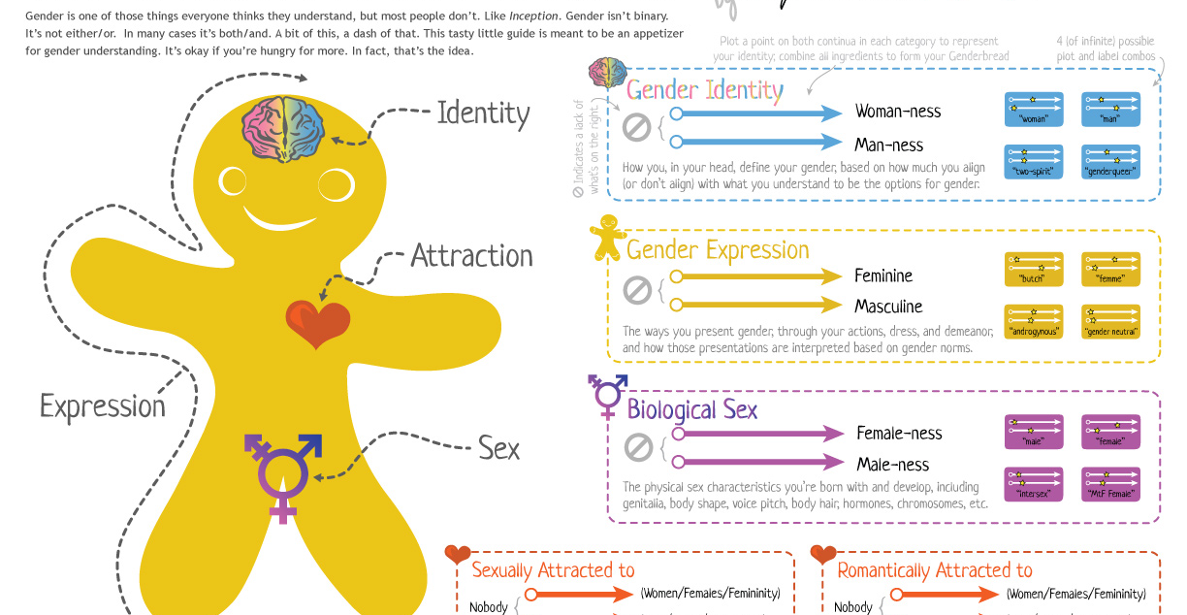
Il “genderbread”
Notes:
http://itspronouncedmetrosexual.com/wp-content/uploads/2015/03/Genderbread-Person-3.3.jpg

Slide 4
Sesso o genere?
Natura o cultura?
Assoluto o relativo?
Innato o appreso?
Determinato o llibero?
Binaario o molteplice?
Uovo o gallina?
Notes:
Mostrare il genderbread per spiegare differenza tra sesso, identità sessuale, identità di genere, orientamento sessuale….

Slide 5
Definiamo “diversità”
In quanti modi si può essere diversi?
Trovate
3 cose che avete in comune
- 3 cose che avete diverse
- Sesso, genere, nazionalità, interessi, religione, lingue, studi, aspetto fisico ……

Slide 6
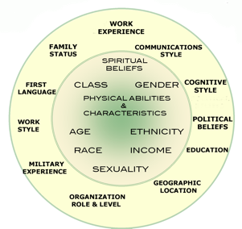
Notes:
Adapted from: Implementing Diversity by Marilyn Loden. 1996. McGrawHill Publishing
http://www.loden.com/Web_Stuff/Articles_-_Videos_-_Survey/Entries/2010/9/3_Global_Diversity_Puts_New_Spin_on_Lodens_Diversity_Wheel.html

Slide 7
Le dimensioni
Primarie | Secondarie
Età Appartenenza nazionale, etnica, Cultura di origine Luogo di nascita Struttura fisica/abilità Sesso, identità di genere, orientamento sessuale e affettivo | Reddito, Istruzione, capacità tecniche Stato civile Figli Credenze religiose Adesione politica Appartenenza a gruppi Ruolo lavorativo Condizioni familiari Stato civile …. Altro….
Non facile cambiare (o impossibile) | Si possono cambiare
Notes:
A popular classification of differences distinguishes primary dimensions from secondary dimensions
– however, there is no consistency in the literature as to what exactly the primary and the secondary dimensions are.
Griggs (1995) saw age, ethnicity, gender, physical abilities/qualities, race and sexual/affectional orientation as the six primary dimensions. These are said to be ‘inborn and/or (...) exert an important impact on early socialisation and have an ongoing impact throughout life.’ (Wrench 2007: 11)
Secondary dimensions of diversity, in contrast, would be characteristics ‘that can be changed’ (ibid.: 12), like income, educational background, marital status, parental status, religious beliefs, and others.
Other authors might count religion as a primary dimension, ad ‘physical appearance’ to the primary dimensions or geographic location, occupational career, language and lifestyle to the secondary
(cf. ibid.; DGDM).
There is no agreement in the literature on what should be included. One might count religion as a primary dimension, ad ‘physical appearance’ to the primary dimensions or geographic location, occupational career, language and lifestyle to the secondary
(Griggs, Valuing Diversity: Where From…Where to?, 1995)

Slide 8
Caratteristiche, generalizzazioni, pregiudizi
Come nel caso del genere e del sesso, è bene distinguere tra le caratteristiche personalli e le generalizzazioni /pregiudizi che una determinata cultura ha nei confronti di un gruppo di persone appartenenti a questo o quel gruppo
I pregiudizi esprimono le priorità e le generalizzazioni che favoriscono i gruppi dominanti in un determinato contesto

Slide 9
Genere e Diversità: perché occuparsene
Gennaio 2017
ILSGEN
Notes:
Content based on
1) Fischer, Michael
Working Paper
Diversity management and the business case
HWWI Research Paper, No. 3-11
Provided in Cooperation with:
Hamburg Institute of International Economics (HWWI)
2) Gardenswaltz & Rowe
Making diverse teams work

Slide 10
Perchè è importante occuparsene?

Slide 11
Motivi fondamentali
Giustizia: è vietato discriminare
“Economia”
  Benessere organizzativo
  Miglioramento dell’efficacia e efficienza organizzativa
  Nella ricerca: priorità Europea come “strumento” a servizio dell’ìnnovazione

Slide 12
1. Discriminazione : cos’è?

Slide 13
Caratteristiche personali – Fattori di discriminazione
Determinate caratteristiche personali possono diventare oggetto di discriminazione nel mondo del lavoro
Quando si verifica una scelta/preferenza/esclusione fondata su una generalizzazione (o pregiudizio) relativa a a una caratteristica personale/appartenenza a una categoria , e non alle effettive esigenze del compito lavorativo in oggetto

Slide 14
Discriminazione – Convenzione ILO no. 111 (1958)
1. Differenza di trattamento
2. Caratteristiche personali, non rilevanti per il compito richiesto (sesso, colore, classe, nazionalità)
3. Effetto negativo
  Intenzionale o meno: è sempre discriminazione
Notes:
Dichiarazion di Filadelfia (1919)
tutti gli esseri umani, indipendentemente dalla razza, dalla fede, dal sesso, hanno diritto di perseguire il proprio
progresso materiale e il proprio sviluppo spirituale in condizioni di libertà e di dignità, di sicurezza economica e con uguali possibilità,
Considerato inoltre che la discriminazione costituisce una violazione dei diritti enunciati nella
Dichiarazione universale dei diritti dell’uomo,

Slide 15


C 111 ILO, 1958
“…a) ogni distinzione, esclusione o preferenza fondata sulla razza, il colore, il sesso, la religione, l’opinione politica, la discendenza nazionale o l’origine sociale, che ha per effetto di negare o di alterare l’uguaglianza di opportunità o di trattamento in materia d’impiego o di professione ; (Art. 1(1a)).
Notes:
Convenzione sulla discriminazione (impiego e professione), 1958.
Articolo 1
1. Ai fini della presente convenzione, il termine « discriminazione » comprende :
a) ogni distinzione, esclusione o preferenza fondata sulla razza, il colore, il sesso, la religione, l’opinione politica, la discendenza nazionale o l’origine sociale, che ha per effetto di negare o di alterare l’uguaglianza di possibilità o di trattamento in materia d’impiego o di professione ;
b) ogni altra distinzione, esclusioni o preferenza che abbia per effetto di negare o di alterare l’uguaglianza di possibilità o di trattamento in materia d’impiego o di professione, che potrà essere precisata dallo Stato membro interessato sentite le organizzazioni rappresentative dei datori di lavoro e dei lavoratori, se ne esistono, ed altri organismi appropriati.
2. Le distinzioni, le esclusioni e le preferenze fondate sulle qualificazioni che si esigono per un impiego determinato non sono considerate discriminazioni.
3. Ai fini della presente convenzione, le parole « impiego » e « professione » comprendono l’accesso alla formazione professionale, l’accesso all’impiego e alle differenti professioni, e le condizioni di impiego.

Slide 16
Normativa italiana
Art. 3 della Costituzione impone uguaglianza formale e sostanziale
Ampia normativa che comprende sia il genere che altri fattori : Codice delle Pari Opportunità e altra normativa
http://www.wikilabour.it/discriminazioni.ashx

Slide 17
Forme di discriminazione
Diretta
Indiretta
Strutturale

Slide 18
Evidenze di discriminazione
Non facile perché la discriminazione è un fenomeno spesso, nascosto, invisibile , non intenzionale, ma derivante dalla struttura di un determinata società o istituzione.
Le statistiche sono fondamentali per provare l’impatto negativo su un determinato gruppo di persone.

Slide 19
Indicatori “di base”
Nel mondo del lavoro si guarda alla combinazione e l’interrelazione tra:
Sotto-rappresentanza (tasso di partecipazione al mercato del lavoro, per es. per sesso)
Segregazione verticale e orizzantale (in quali posizioni, che tipo di contratto, in che settori economici e quali professioni)
Disparità salariali (i differenziali salariali esaminati in generale e a parità di professione, anzianità + analisi del valore attriibuito a due professioni diverse es: tecnici / amministrativi)

Slide 20
2. Ragioni “economiche”

Slide 21
Great Minds (Don’t) Think Alike...
… menti simili …. Soluzioni simili
Si tende a cercare chi è simile , perché ci è più «facile» valutarli/e
Vedere il valore della diversità : ostacoli
Capire che le prospettive diverse sono necessarie
Uscire dalla propria “zona di sicurezza”
Mancanza di comuni riferimenti culturali / lingua
Capacità di ascolto (anche del silenzio, o di chi parla sottovoce)
Notes:
No. 2673
DIVERSITY IN ORGANIZATIONS
Antonio S Mello and Martin E Ruckes

Slide 22
Valorizzare la diversità
Una strategia gestionale per creare un ambiente lavorativo nel quale:
Sia rispettata la dignità delle persone
Tutti e tutte si sentano valorizzati/e
Le capacità e i talenti vengano utilzzati al meglio
Il rispetto effettivo del principio di uguaglianza sia funzionale al raggiungimento degli scopi dell’Ente
Notes:
Ref:
Diversity management, as the name says, is a management strategy.
It is applied predominantly top-down, as a managerial instrument.
Its purpose is to enhance the effectiveness and/or productivity of organizations. The central idea of ‘managing diversity’ is that this organizational improvement is to be achieved through recognizing, valuing, promoting, and utilizing diversity – whereby ‘diversity’ refers to many, if not all sorts of differences between individuals
(Kandola and Fullerton, Diversity in Action: Managing the Mosaic, 1998: 8).

Slide 23
Diversità – prospettive
Valore delle differenze
Strumento gestionale
Rispetto dei diritti
Uso equo ed efficiente delle RU
“Inclusione”
Notes:
Other definitions might place more or less emphasis on aspects such as the rationale of enhancing organizational efficiency or profitability, on the idea of appreciating and valuing differences, or on the goal of constructing an inclusive environment.
For example, Schwarz-Wölzl and Maad define diversity management as ‘a management instrument for systematically considering, internally and externally, how diversity can be used to enhance the success of a company, and for consciously utilizing and promoting diversity to this end’ (2004a: 5; own translation).
Bartz et al speak of diversity management as ‘[u]nderstanding that there are differences among employees and that these differences, if properly managed, are an asset to work being done more efficiently and effectively’ (1990: 321, quoted in Wrench 2007: 11).
According to Mor Barak (2005: 208) the term refers to ‘the voluntary organizational actions that are designed to create greater inclusion of employees from various backgrounds into the formal and informal organizational structures through deliberate policies and programs.’

Slide 24
Nella ricerca: la priorità Europea dell’Innovazione
VEDI PRESENTAZIONE ALESSIA BRUNI

